Slide 1



다 함께 차차차 !
팀 지도편달 : 김혜림, 안상현, 장소영, 조용상

Slide 2
Contents
01
프로젝트 배경
02
팀 구성 및 역할
03
수행절차 및 방법
04
수행결과 및 시연
05
느낀점

Slide 3

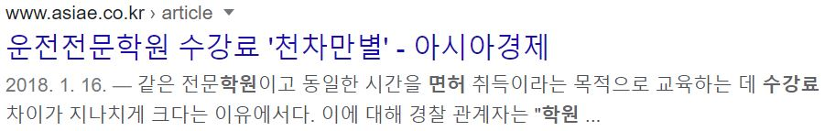
Contents
First
Second
Third
프로젝트 배경

Slide 4
Contents
First
Second
Third
프로젝트 배경
운전면허 학원 정보제공 사이트 제작
1. 현재 위치 기반 운전면허학원, 운전면허시험장 위치 정보 제공
2. 각 지역별 학원,시험장 정보 제공(가격,주소,사이트URL,도로주행코스)
3. 각 학원에 대한 후기, TIP 공유를 위한 게시판 기능 구현

Slide 5
Contents
First
Second
Third
팀 구성 및 역할
팀장 장소영: 사이트 메인 화면 조정 및 전체적인 조율, 데이터수집
팀원 김혜림: 현재 위치 기반 학원, 시험장 검색 기능 구현, 데이터수집
팀원 안상현: 후기 게시판, QnA 게시판 구현, 데이터수집
팀원 조용상: 로그인, 회원가입 기능 구현, 데이터베이스 생성, 데이터수집

Slide 6
Contents
First
Second
Third
수행절차 및 방법
구분 | 기간 | 활동 | 도구
사전 기획 | 2/1 ~ 2/3 | 프로젝트 기획 및 주제 선정 기획안 작성 일정수립
 | 2/4 ~ 2/5 | 데이터 수집 및 데이터 베이스 생성
개발 | 2/6 ~ 2/13 | 데이터 전처리 모델 선정 및 프로젝트 진행
수정/보완 | 2/14 ~ 2/15 | 구현된 시스템 점검 및 발표준비
프로젝트 발표 | 2/16 | 프로젝트 발표

Slide 7
Contents
First
Second
Third
수행절차 및 방법
● Back-end
- SQLite(Python)
- Django(Python)
● Front-end
- HTML
- CSS
- JavaScript & JQuery

Slide 8
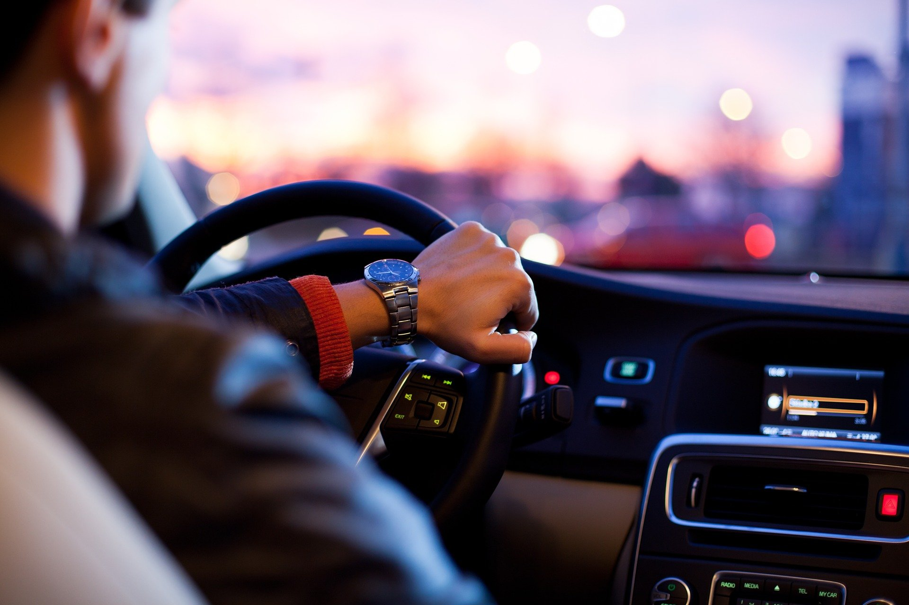
Contents
First
Second
Third
화면 구상
홈 화면
학원 검색
나와
가까운
시험장
검색
후기
게시판
개발자 정보
지도 편달
다함께 차차차는?
귀찮은 검색을 한방에!🤛🏽 🚗운전면허학원🚗 가격 비교

Slide 9
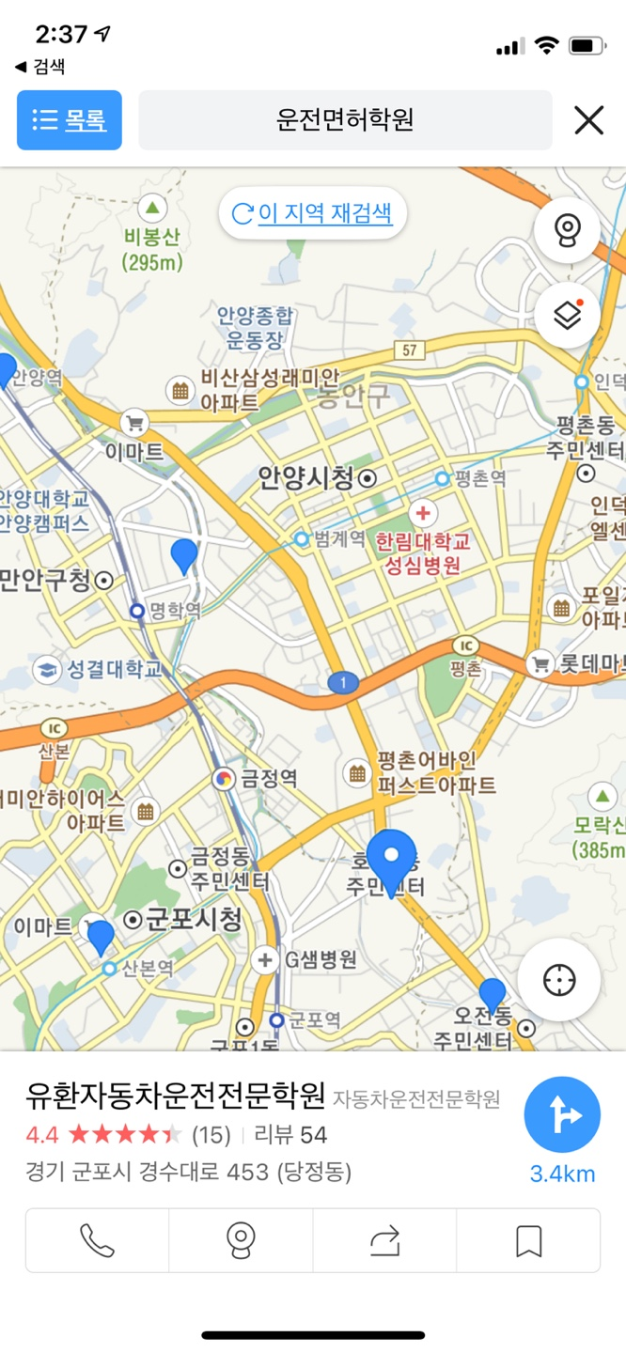
Contents
First
Second
Third
화면 구상
홈 화면
시/도
구
학원명
검색
학원 검색
서울
인천
경기도
마포구
광진구
서초구
OO 학원
△△ 학원
OO 학원정보
나와
가까운
시험장
검색
후기
게시판
개발자 정보

Slide 10
Contents
First
Second
Third
화면 구상
홈 화면
학원 검색
학원 정보
학원이름
위치
1종 가격
2종 가격
홈페이지
전화번호
나와
가까운
시험장
검색
후기
게시판
개발자 정보

Slide 11
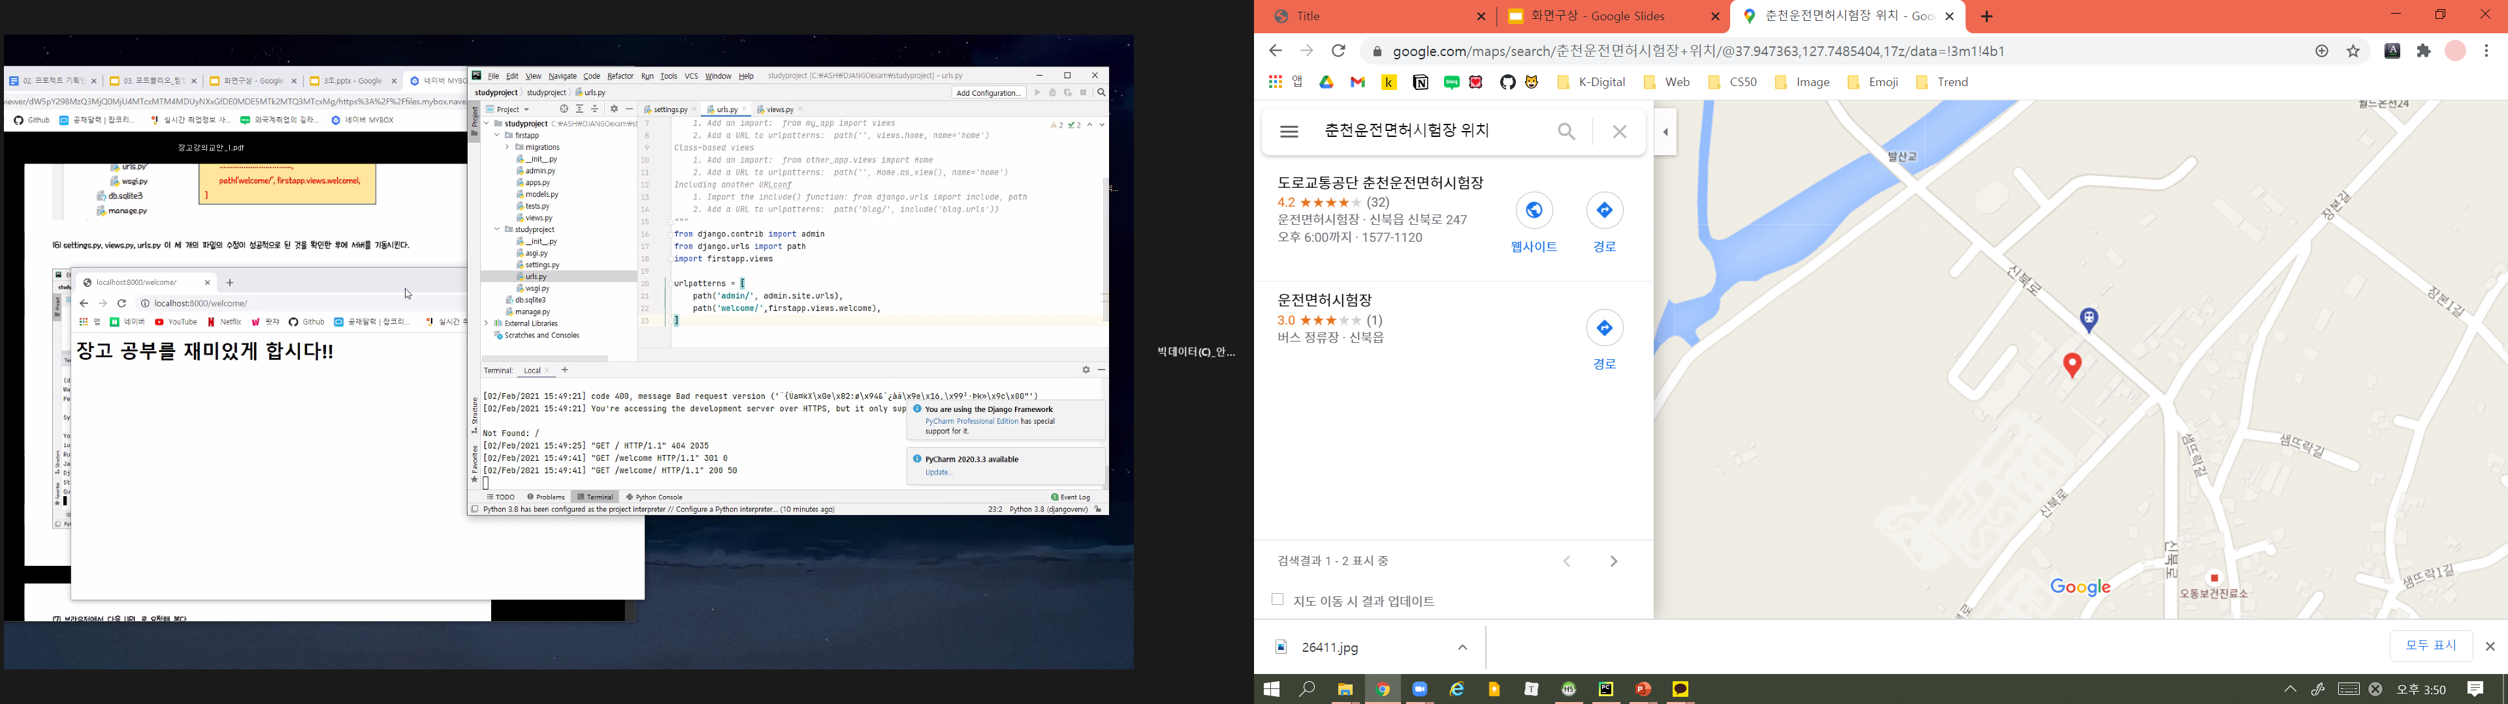
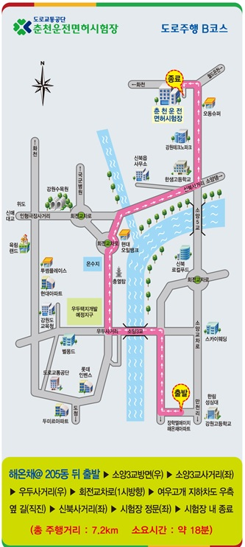
Contents
First
Second
Third
화면 구상
홈 화면
시험장 정보
위치
홈페이지
학원 검색
마커
시험장 위치
나와
가까운
시험장
검색
경로도 사진
경로도 사진
후기
게시판
개발자 정보

Slide 12
Contents
First
Second
Third
화면 구상
홈 화면
후기 게시판
학원 검색
나와
가까운
시험장
검색
글목록
수정하기
수정하기
수정하기
후기
게시판
수정하기
개발자 정보
수정하기
글쓰기

Slide 13
Contents
First
Second
Third
화면 구상
홈 화면
글 작성
학원 검색
시/도
구/
학원명
나와
가까운
시험장
검색
내용
후기
게시판
개발자 정보
비번:
저장하기

Slide 14
Contents
First
Second
Third
화면 구상
홈 화면
학원 검색
문의하기
[이메일주소]
후원하기
[계좌번호]
나와
가까운
시험장
검색
후기
게시판
개발자 정보

Slide 15
감 사 합 니 다

